Slide 1
Misure di variabilità: Varianza e deviazione standard

Slide 2
Perché la variabilità?
Tabelle e grafici sono ‘ingombranti’, lunghi da leggere e da riprodurre per analizzare le risposte di una collettività, perciò si sintetizzano le risposte con un valore medio, ad esempio la media.
Ma la sola media porta informazioni sufficienti per confrontare più gruppi di dati?
Ecco un esempio per riflettere.

Slide 3
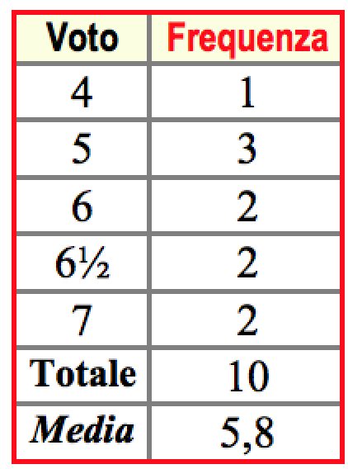
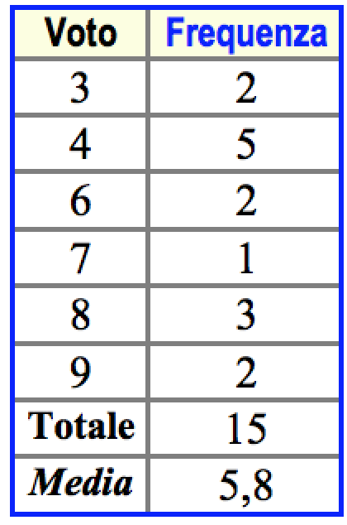
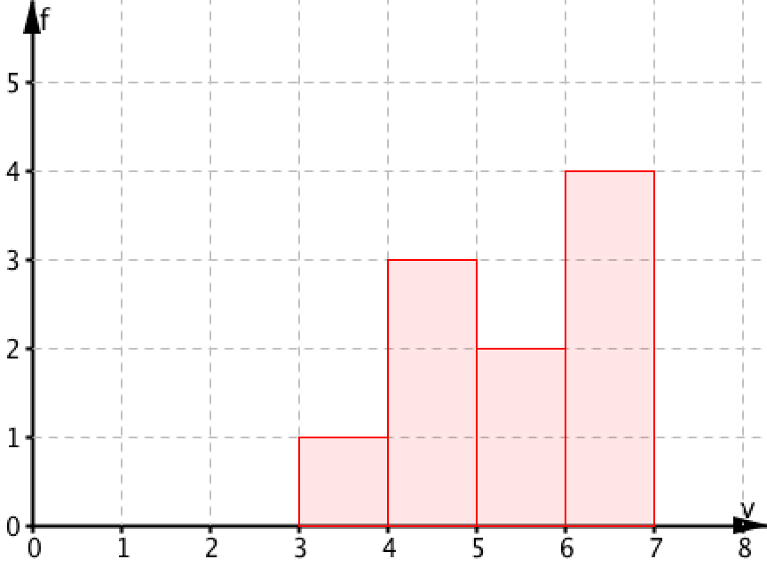
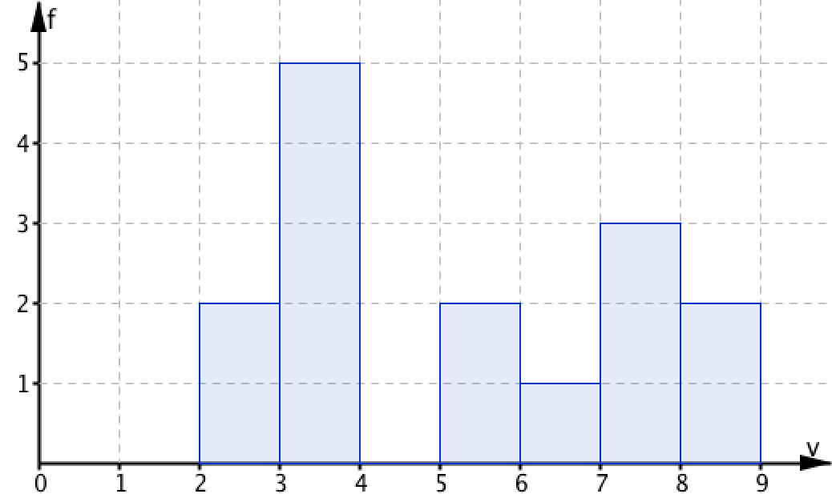
Scoprire la variabilità
Ecco i voti a un compito di matematica di ragazzi e ragazze
Ragazze
Ragazzi
Stessa media
C’è una diversità?

Slide 4
Scoprire la variabilità
I voti a un compito di matematica di ragazzi e ragazze
Ragazze
Ragazzi
I voti delle ragazze sono ‘concentrati’ vicino alla media
I voti dei ragazzi sono ‘dispersi’ più lontano dalla media
Fra i ragazzi c’è un gruppo con voti insufficienti, compensato da un gruppo con voti molto buoni.
Le ragazze hanno voti molto simili, vicini alla media

Slide 5
Scoprire la variabilità
Ragazze
Ragazzi
I voti delle ragazze sono ‘concentrati’ vicino alla media
I voti dei ragazzi sono ‘dispersi’ più lontano dalla media
Il solo calcolo della media trascura la dispersione o variabilità dei dati

Slide 6
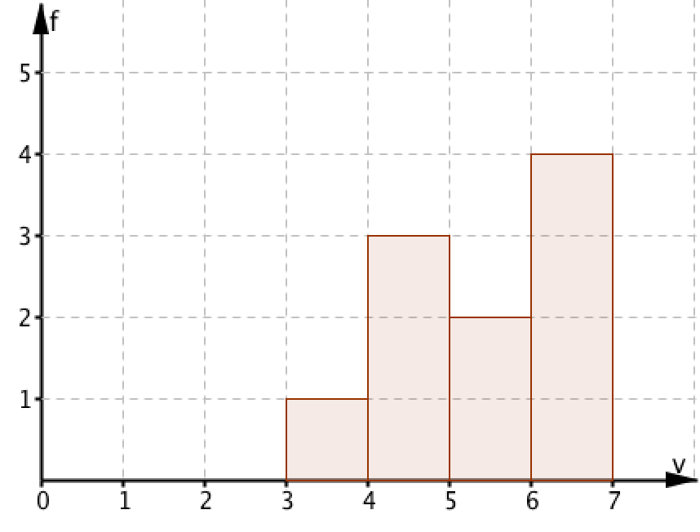
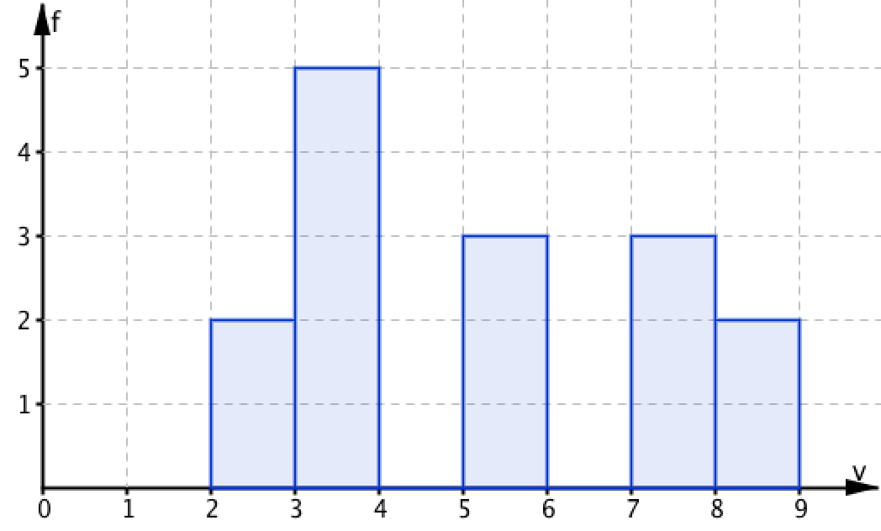
Scoprire la variabilità
Ragazze
Ragazzi
I voti delle ragazze sono ‘concentrati’ vicino alla media
I voti dei ragazzi sono ‘dispersi’ più lontano dalla media
La valutazione della variabilità non può essere limitata all’aspetto dell’istogramma, perciò la statistica suggerisce vari metodi per esprimere la variabilità con un un numero.

Slide 7
Attività. Varianza e deviazione standard
Completa la scheda di lavoro per misurare la variabilità di un insieme di dati.

Slide 8
Che cosa hai trovato?
La varianza.
La deviazione standard.
Proprietà di varianza e deviazione standard.
Riflessioni sui risultati ottenuti

Slide 9
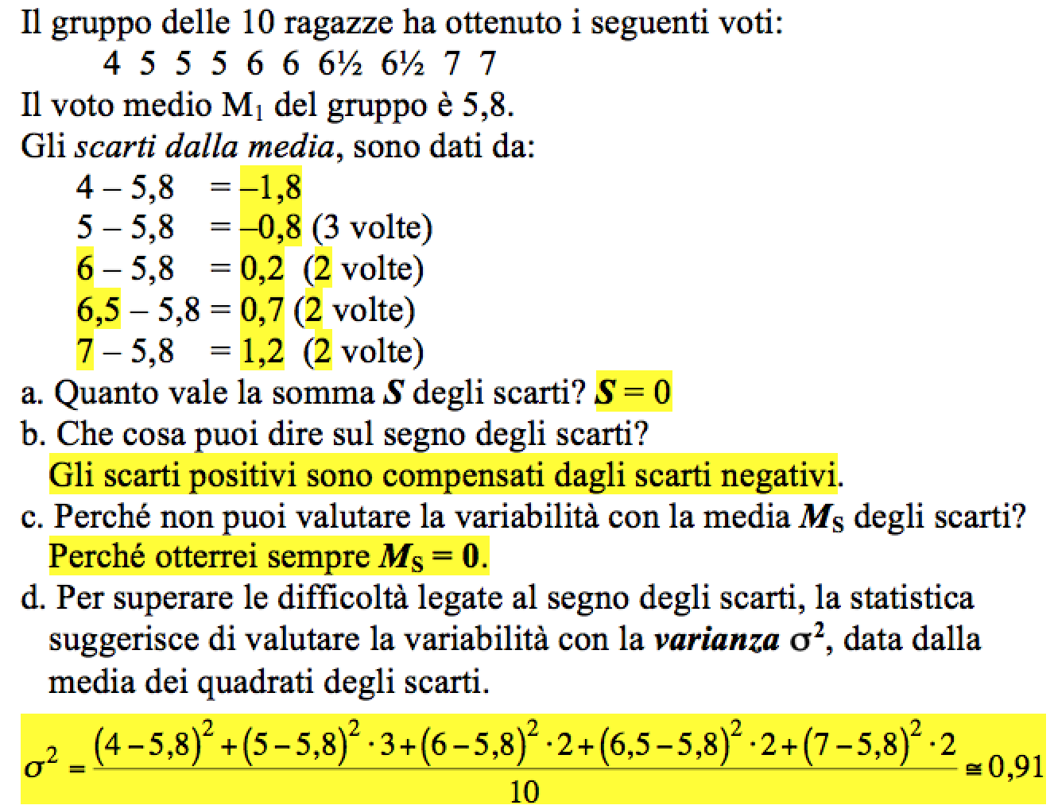
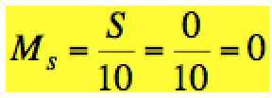
A. La varianza
Quesito1

Slide 10
B. Varianza e deviazione standard
Quesito 2

Slide 11
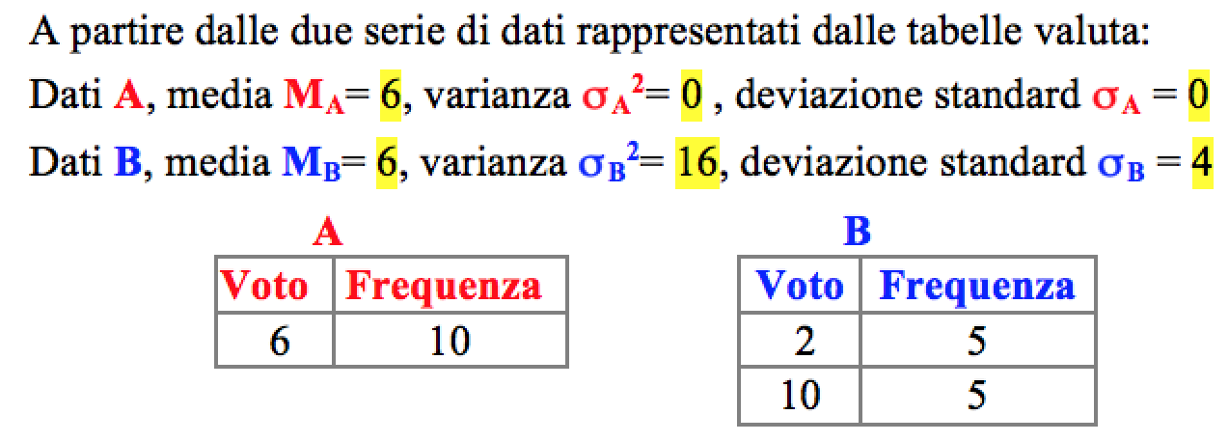
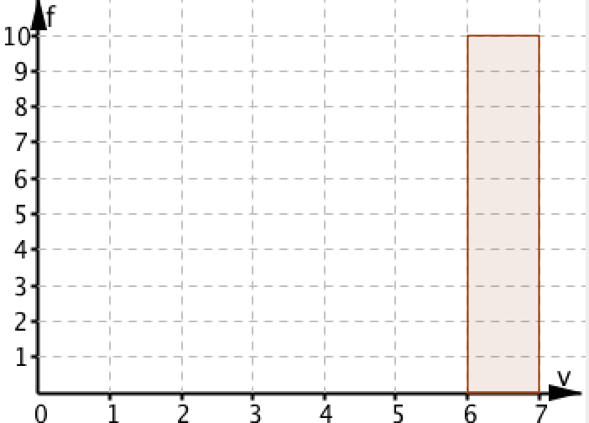
B. Varianza e deviazione standard
Quesito 3: due serie di dati ‘insoliti’
Media = 6
Media = 6
Dati tutti uguali, ottengo
σ² = 0 e quindi σ = 0
Dati lontani dalla media, ottengo
σ² = 16 e quindi σ = 4

Slide 12
Vocabolario statistico
Indici statistici
Varianza e deviazione standard sono anche detti ‘Indici di variabilità’ o ‘Indici di dispersione’.
E così si dice che media, mediana e moda sono ‘Indici di posizione’ o ‘Indici di tendenza centrale’

Slide 13
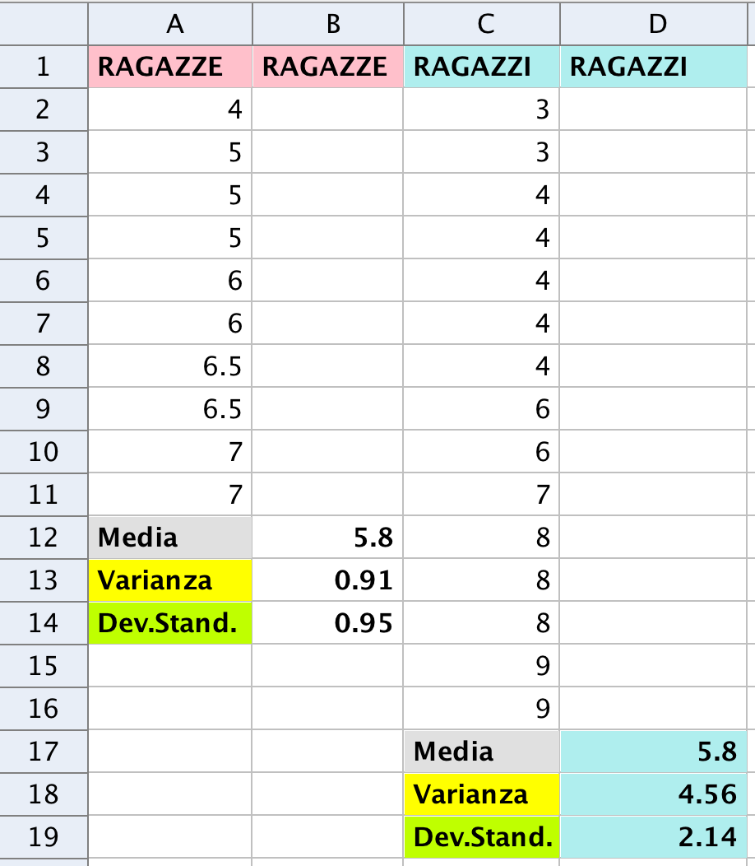
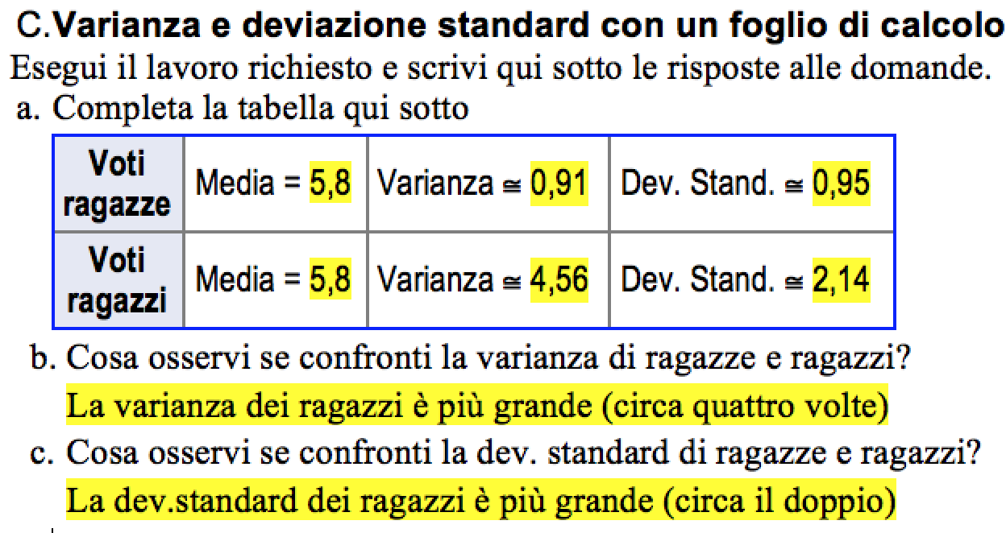
C. Varianza e deviazione standard con foglio di calcolo
Quesito 4
Con il foglio di calcolo
Media:
Varianza:
Deviazione standard:

Slide 14
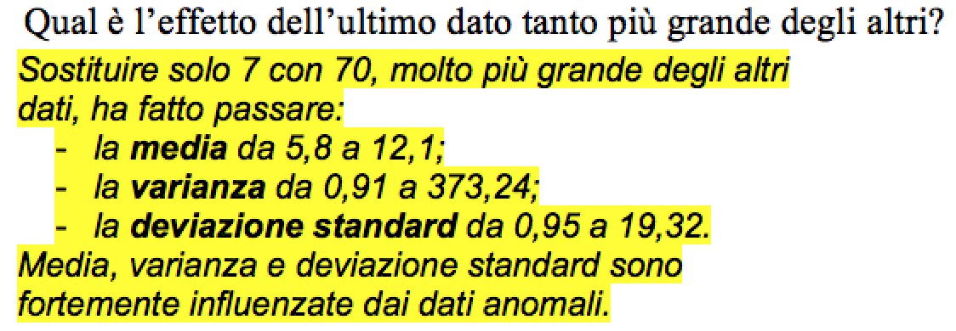
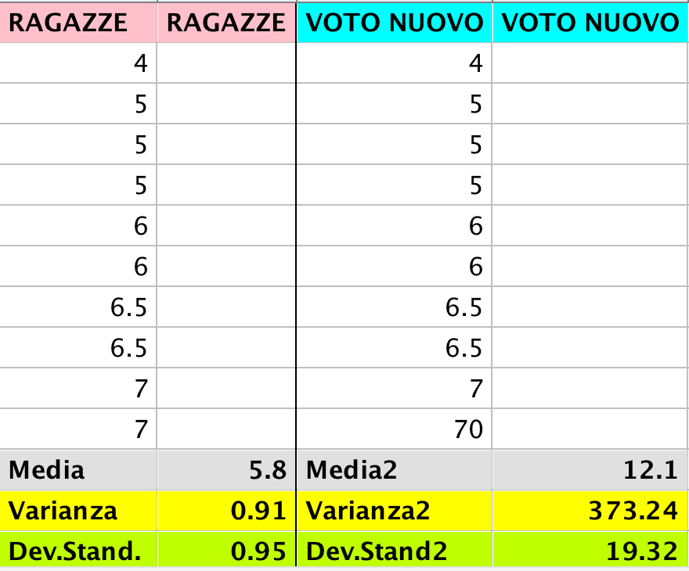
D. Media, varianza e deviazione standard con un dato ‘anomalo’
Quesito 5

Slide 15
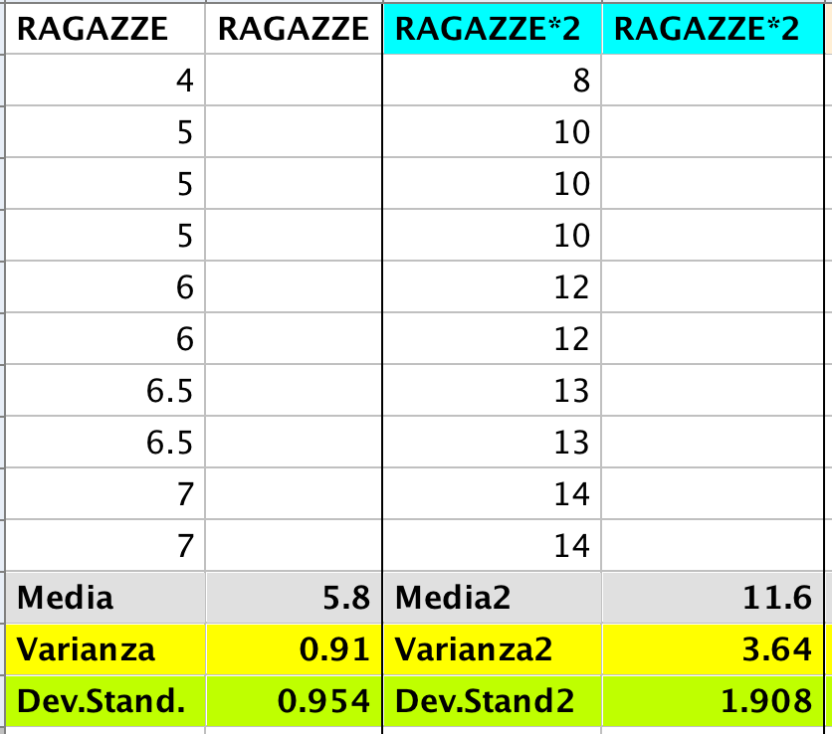
E. Proprietà di varianza e deviazione standard
Quesito 6
3,64 = 0,91×4
1,908 = 0,954×2

Slide 16
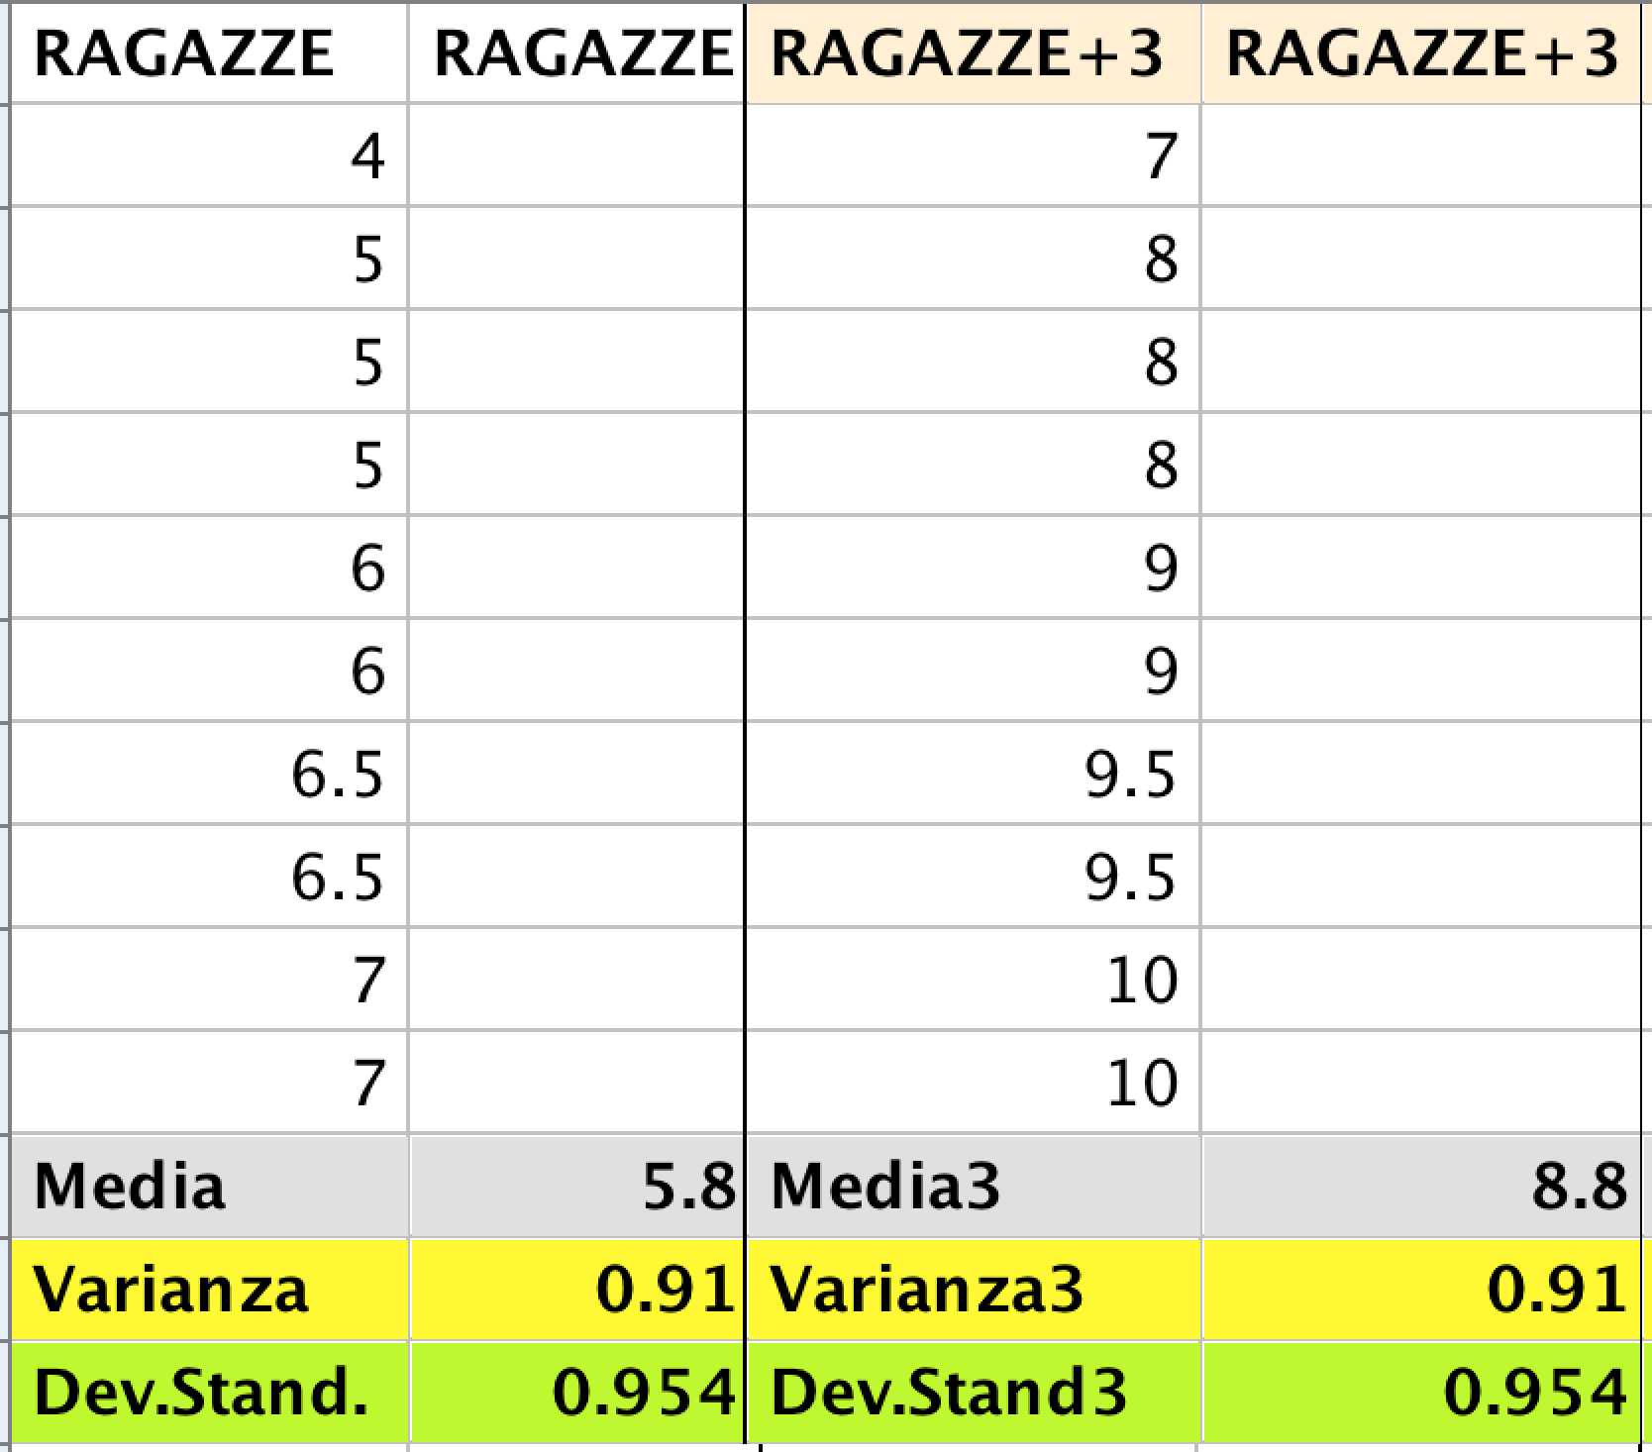
E. Proprietà di varianza e deviazione standard
Quesito 6

Slide 17
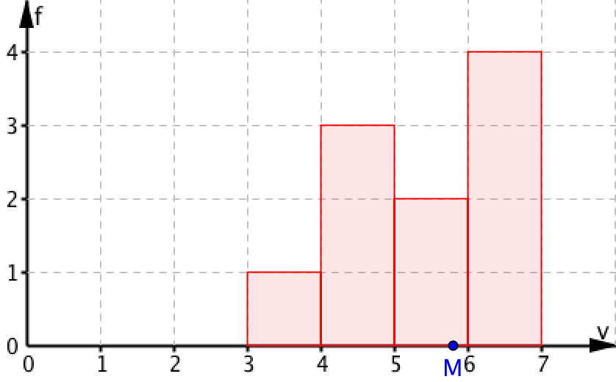
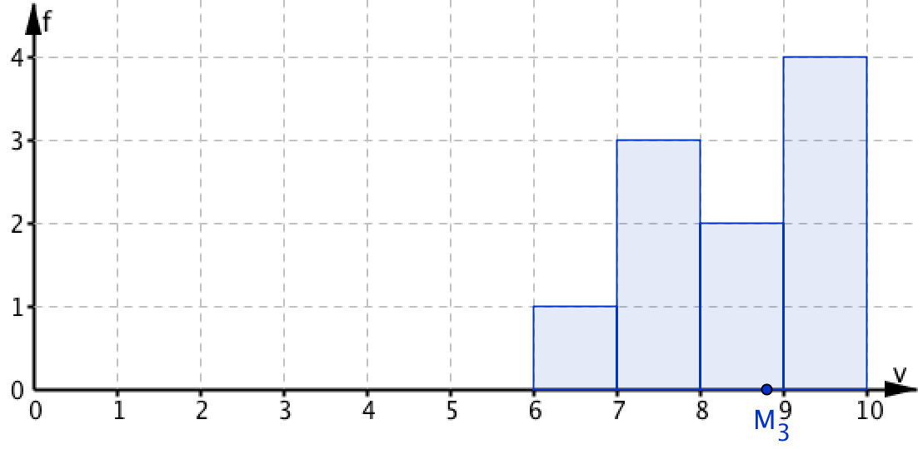
Proprietà di varianza e deviazione standard: un’interpretazione grafica
Aggiungo 3 a tutti i dati.
Il piano trasla lungo l’asse delle ascisse e ‘trascina’ M.
Ma non cambia la forma dell’istogramma. Perciò non cambiano σ e σ^{2.}

Slide 18
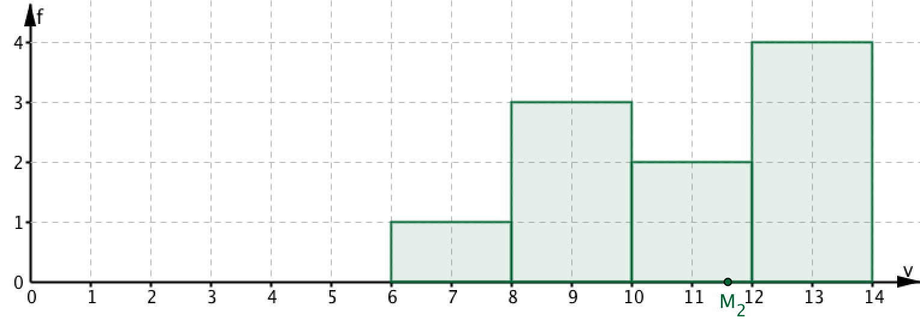
Proprietà di varianza e deviazione standard: un’interpretazione grafica
Moltiplico per 2 tutti i dati.
Dilato il piano lungo l’asse delle ascisse e raddoppio ‘la larghezza’ dell’istogramma.
Perciò raddoppia σ legato ai dati, ma quadruplica σ² legato al quadrato dei dati.

Slide 19
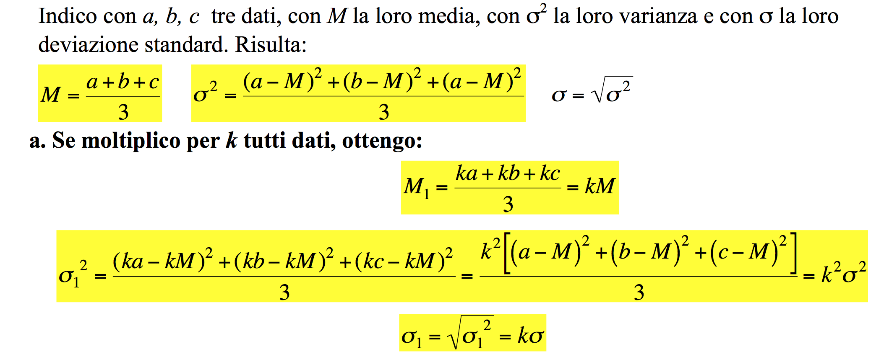
F. Proprietà di varianza e deviazione standard: validità generale
Quesito 7
Se moltiplico per k tutti i dati, anche la media M e la deviazione standard σ sono moltiplicate per k; invece la varianza σ² è moltiplicata per k².

Slide 20
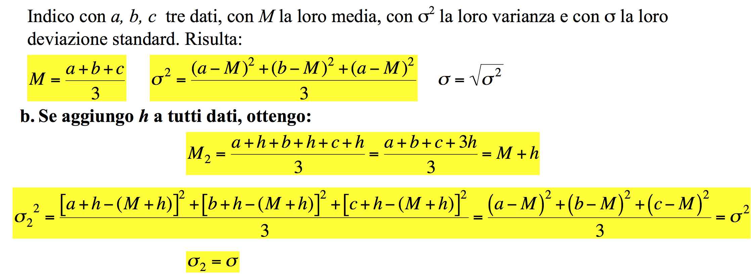
F. Proprietà di varianza e deviazione standard: validità generale
Quesito 7
Se aggiungo h a tutti i dati, anche alla media M aggiungo h; invece la varianza σ² e deviazione standard σ non cambiano.

Slide 21
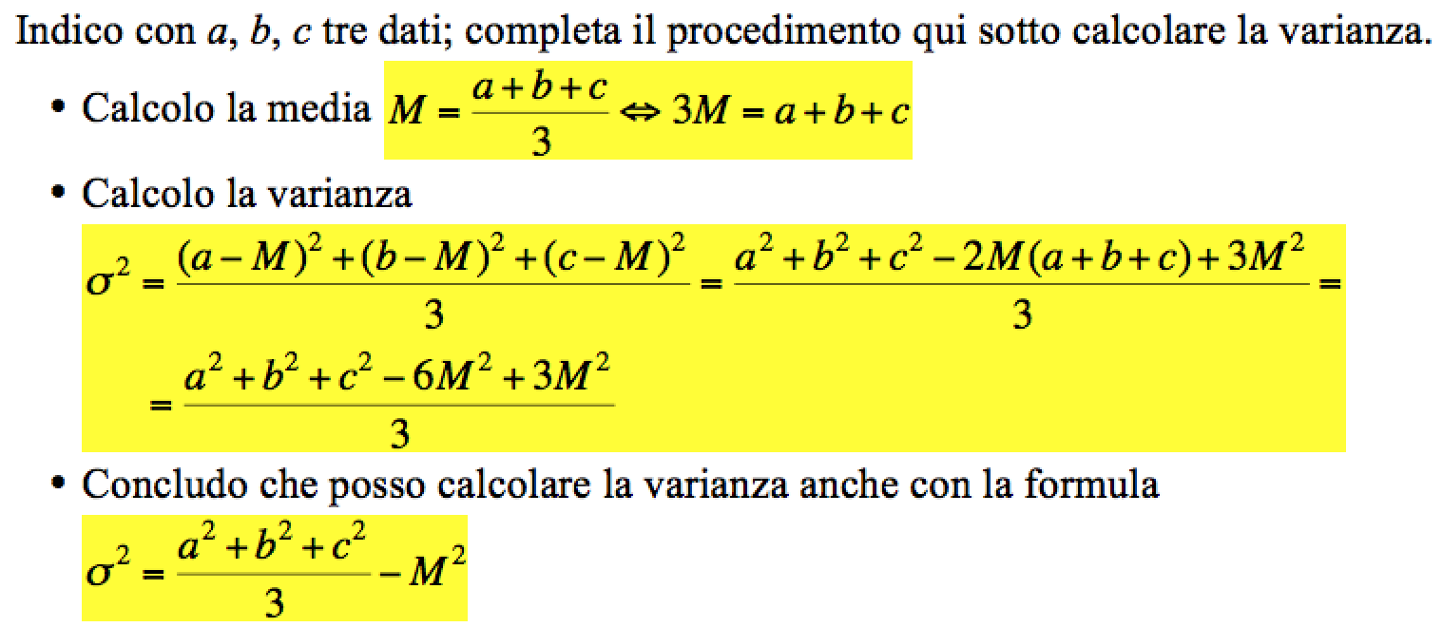
G. Un procedimento alternativo per calcolare la varianza
Quesito 8

Slide 22
Simboli per scrivere formule generali
Per avere una formula generale, adatta a calcolare varianza e deviazione standard, ho indicato 3 dati qualunque con le lettere a, b, c.
Ma così la formula non è del tutto generale: i dati sono solo 3, mentre in statistica i dati possono essere 100, 1000, … non basterebbero tutte le lettere dell’alfabeto per indicarli.

Slide 23
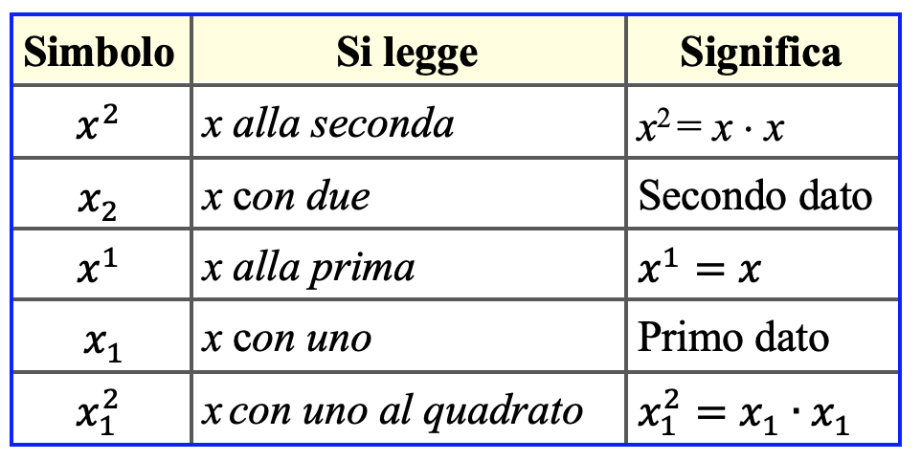
Simboli per scrivere formule generali
Per questo si indica:
il numero di dati con N;
i singoli dati con x₁, x₂, …., x_{N}
Attenzione a scrittura e lettura dei simboli:

Slide 24
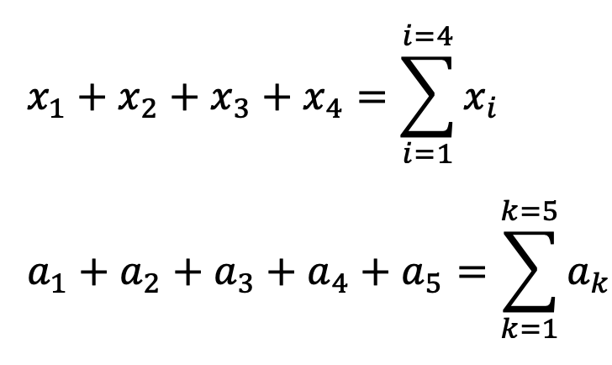
Il simbolo di ‘sommatoria’
Per calcolare, ad esempio, la media di 100 dati, prima di tutto debbo addizionare i 100 numeri ed è molto lunga da scrivere questa addizione. Per abbreviare la scrittura si usa il simbolo di ‘sommatoria’
Due esempi.

Slide 25
Formule statistiche generali
Con questi simboli puoi scrivere formule generali per calcolare gli indici statistici che hai studiato finora.

Slide 26
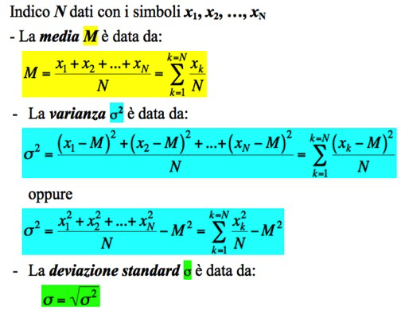
Media, varianza e deviazione standard
I dati sono elencati uno di seguito all’altro

Slide 27
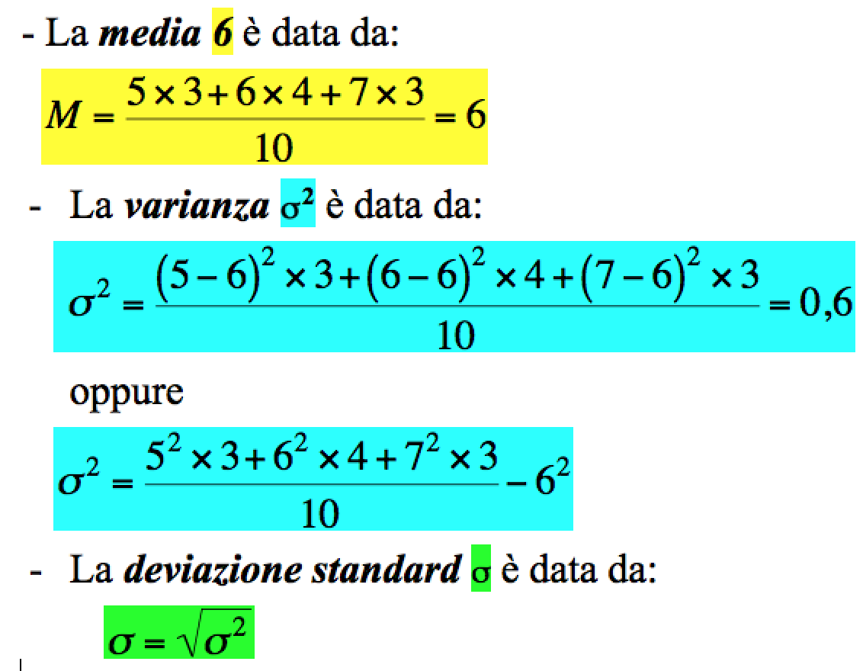
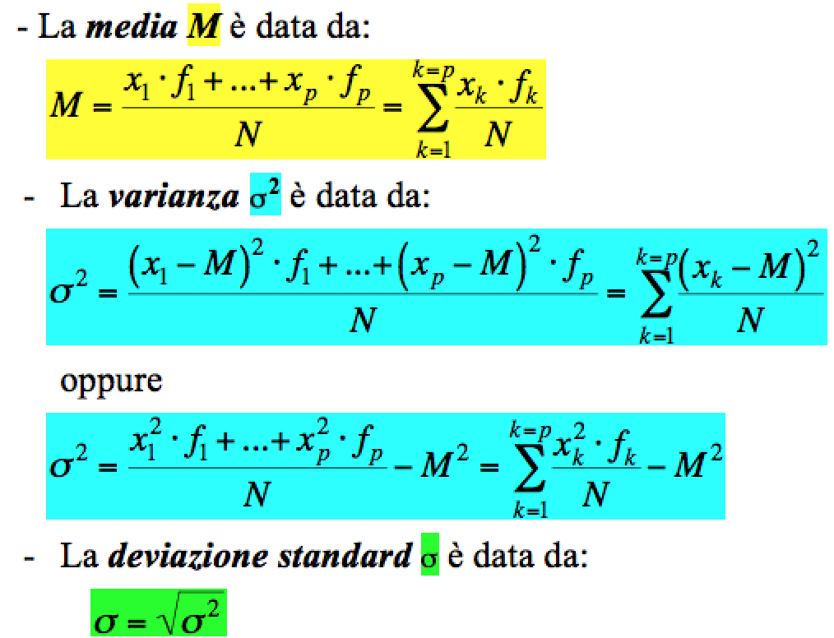
Media, varianza e deviazione standard
I dati sono raccolti in una tabella di frequenza.

